Slide 1

Разработка клиентских частей интернет-ресурсов
Функции calc() и var() в CSS.
Свойство filter, функции фильтров.
Свойство backdrop-filter, эффект glassmorphism. Свойство cursor.
Ассистент кафедры ИиППО
Русляков Алексей Александрович
ruslyakov@mirea.ru

Slide 2
Функция calc()

Slide 3

Функция calc()
Функция calc() - функция, позволяющая производить математические вычисления прямо в CSS.
Примечание: при использовании этой функции следует учитывать, что на каждую операцию браузер тратит некоторую долю секунды и часть оперативной памяти. Если расчётов будет много, то это потенциально повлияет на скорость загрузки страницы. Используйте calc() с умом.

Slide 4
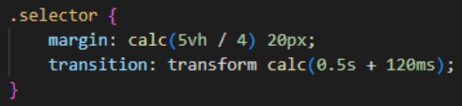
Синтаксис функции calc()
В круглых скобках можно писать любые математические операции с любыми единицами измерения, доступными в вебе (%, px, rem, em, vw, vh, vmin и т.д.).
Доступны четыре стандартных операнда:
+ - сложение
- - вычитание
/ - деление
*- умножение
Функцию calc() можно использовать для любых свойств, значением которых должна быть цифра.

Slide 5
Синтаксис функции calc()
Операторы сложения и вычитания обязательно с двух сторон должны отбиваться пробелом. Иначе браузер воспримет их как часть числа.
Хоть операторы деления и умножения не требуют такой строгости к себе, принято и их тоже отбивать пробелами для удобства чтения.
Внутри скобок может быть больше одного вычисления, можно группировать операции при помощи скобок.
Но не стоит увлекаться: чем короче вычисление, тем проще потом его прочитать и понять, что в нем прописано.

Slide 6

Синтаксис функции calc()
Внутри круглых скобок можно складывать только числовые значения. Нельзя сложить число со строкой.
Также неудачным местом применения этой функции являются медиавыражения. Вот такая запись считается не валидной.

Slide 7


Синтаксис функции calc()
Когда функция calc() используется для управления размером текста, убедитесь, что одно из значений включает относительную единицу длины.
Функция calc() может использоваться с переменными var().

Slide 8
Переменные в CSS - функция var()

Slide 9
Понятие переменной в CSS
Пользовательские свойства (иногда называемые переменными CSS или каскадными переменными) — это объекты, определенные авторами CSS и содержащие определенные значения, которые можно повторно использовать во всем документе.
Задаются с использованием обозначения пользовательских свойств (например, --main-color: black;) и доступны с помощью функции var() (например, color: var(--main-color);).
Пользовательские свойства позволяют хранить значение в одном месте, а затем использовать его в нескольких других местах.
Пользовательские свойства подлежат каскадированию и наследуют свое значение от своего родителя.

Slide 10



Синтаксис переменных
Объявление настраиваемого свойства выполняется с использованием имени настраиваемого свойства, которое начинается с двойного дефиса (--), и значения свойства, которое может быть любым допустимым значением CSS.
Имена пользовательских свойств чувствительны к регистру — --my-color будет рассматриваться как отдельное пользовательское свойство --My-color.
Функция var() принимает 2 аргумента:
1. Имя кастомного свойства.
2. Резервное значение (необязательный).
Обращение к переменной
Создание переменной
Базовый синтаксис

Slide 11
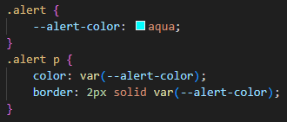

Область видимости
Переменные видны в том блоке, в котором их объявляют.
Ещё переменные действуют во всех вложенных элементах внутри этого блока: если мы объявим переменную внутри блока body {} или html {}, то она будет действовать для всех элементов на странице, потому что они находятся внутри этих блоков.
Обычно рекомендуется определять пользовательские свойства в псевдоклассе :root, чтобы их можно было применять глобально во всем HTML-документе.
Дочерний элемент
Глобальная переменная

Slide 12
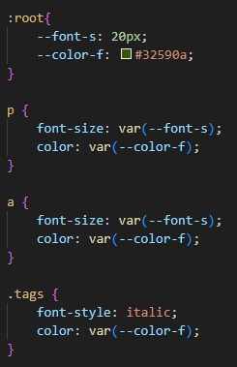


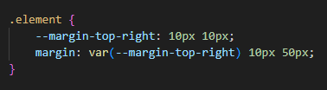

Возможности
Функцию var() можно подставить как часть значения свойства.
Работает с сокращёнными свойствами: margin, padding, border, background, transform, transition и т.д.
Использование переменных с :root
Переменная как одно из значений
Переменная как часть значения свойства
Переменная как несколько значений свойства
Переменная как часть значения свойства

Slide 13
Свойство filter

Slide 14
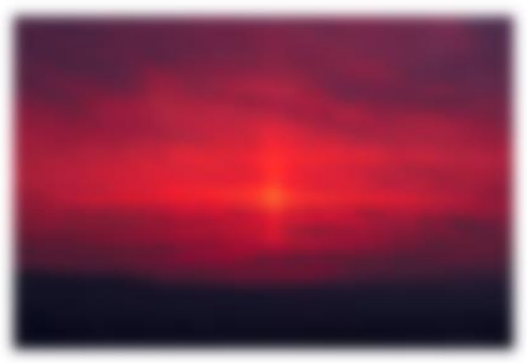

Функция blur()
Примеряет размытие Гаусса к изображению.
Значение в скобках указывает сколько пикселей сливаются друг с другом.
Можно указать положительное значение в любых единицах измерения, кроме процентов.

Slide 15


Функция brightness()
Меняет яркость изображения.
Можно указать процент прозрачности от 0%:
0% сделает изображение полностью чёрным.
100% вернёт изображению исходную яркость.
>100% усилит яркость картинки.
Значением может быть целое или дробное число без единиц измерения.

Slide 16
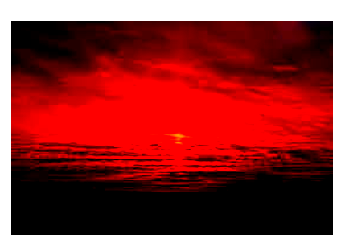

Функция contrast()
Меняет контраст изображения.
Можно указать процент прозрачности от 0%:
0% сделает изображение полностью чёрным.
100% вернёт изображению исходный контраст.
>100% усилит исходный контраст.
Значением может быть целое или дробное число без единиц измерения.

Slide 17



Функция drop-shadow()
Задаёт тень для картинки.
С помощью drop-shadow() можно создать тень по форме самого изображения.
Функция учитывает альфа-канал картинки и способна отбрасывать не только прямоугольную тень, как в случае с box-shadow.

Slide 18


Функция grayscale()
Делает изображение чёрно-белым.
Можно указать процент прозрачности от 0% до 100%:
0% вернёт изображению исходные цвета.
100% сделает изображение полностью чёрно-белым.
Значением может быть целое или дробное число без единиц измерения.

Slide 19


Функция hue-rotate()
Меняет цвета изображения за счёт поворота цветового круга.
Можно указать угол в градусах deg или в поворотах turn.

Slide 20


Функция invert()
Инвертирует цвета изображения.
Можно указать процент прозрачности от 0% до 100%:
При 100% цвета на картинке полностью инвертированы.
Отрицательные значения или значения больше 100% не допускаются.

Slide 21


Функция opacity()
Меняет прозрачность изображения.
Можно указать процент прозрачности от 0% до 100%:
0% делает картинку полностью прозрачной.
100% не меняет прозрачность изображения.
Отрицательные значения или значения больше 100% не допускаются.

Slide 22
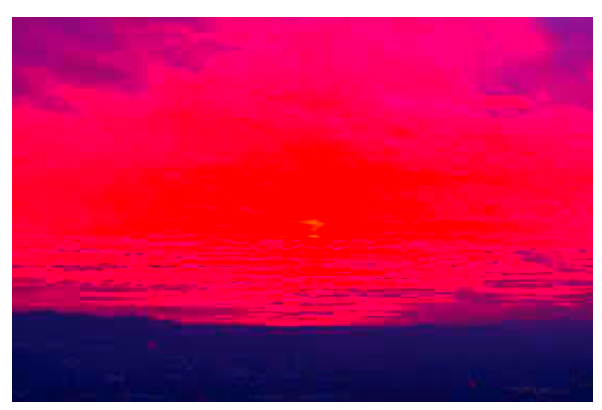

Функция saturate()
Меняет насыщенность цветов изображения.
0% полностью убирает насыщенность цветов.
100% не изменяет исходное изображение.
Допускаются значения больше 100%, что приводит к перенасыщенности.
Нельзя указать отрицательное значение.

Slide 23


Функция sepia()
Меняет цвета изображения на сепию — коричневые оттенки.
0% не изменяет исходное изображение.
100% полностью преобразует изображение в сепию.
Отрицательные значения или значения больше 100% не допускаются.
Можно использовать целое или дробное число без единиц измерения в качестве значения.

Slide 24
Свойство backdrop-filter

Slide 25


Свойство backdrop-filter
Свойство backdrop-filter позволяет применить фильтры типа размытия, изменения контраста или обесцвечивания к фоновому изображению, находящемуся за элементом.
Поскольку оно действует по отношению ко всему, что находится позади элемента, его необходимо сделать, по крайней мере, частично прозрачным.

Slide 26
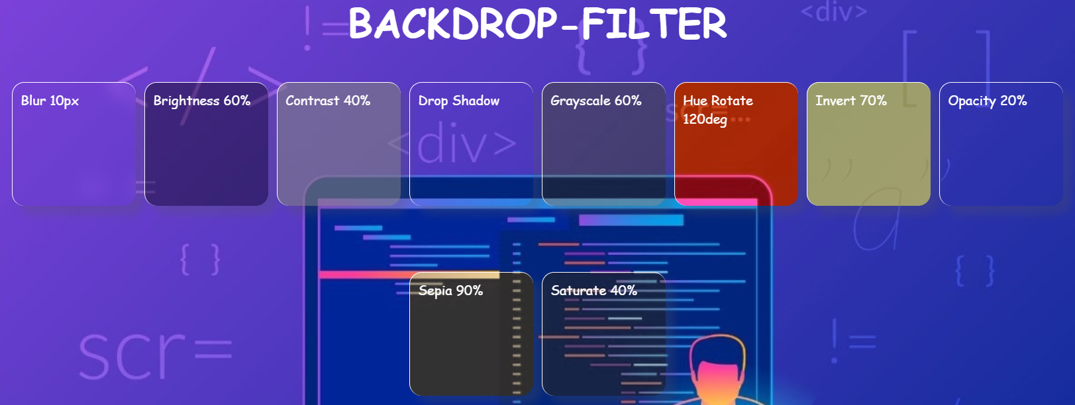
Свойство backdrop-filter
blur()
brightness()
contrast()
drop-shadow()
grayscale()
hue-rotate()
invert()
opacity()
saturate()
sepia()
url() – для применения SVG-фильтров.

Slide 27
Эффект glassmorphism
Glassmorphism — это популярная тенденция в дизайне пользовательского интерфейса (UI), которая создает эффект матового стекла на таких элементах, как кнопки, панели и карточки.
Его характерными чертами являются:
прозрачность (эффект матового стекла);
яркие или пастельные цвета;
светлые границы элементов.
Для создания эффекта стекломорфизма следует использовать backdrop-filter: blur()

Slide 28
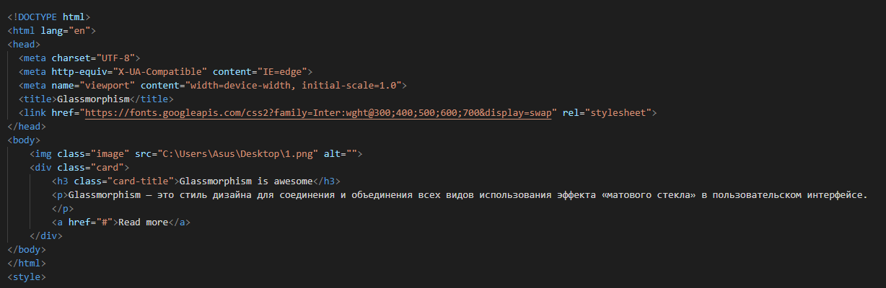
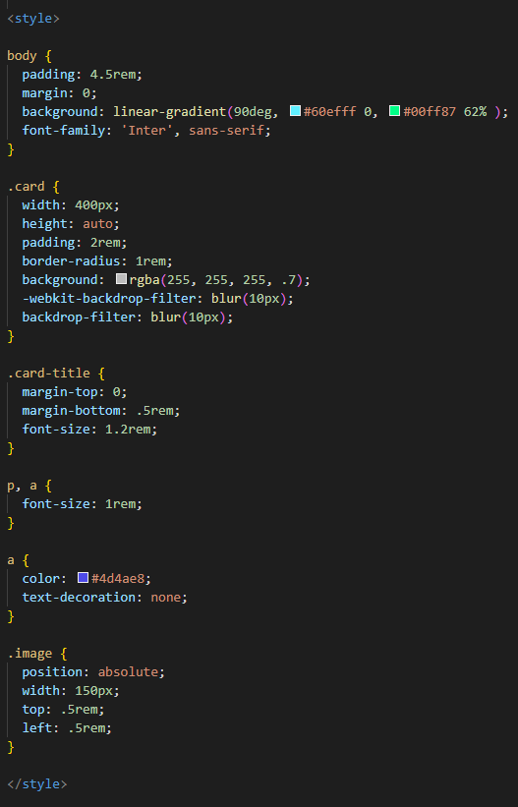

Эффект glassmorphism

Slide 29
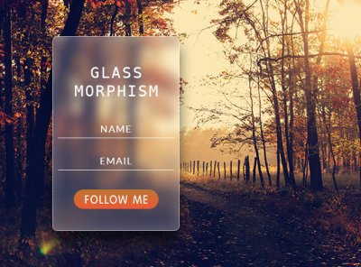


Эффект glassmorphism

Slide 30
Свойство cursor

Slide 31
Свойство cursor
Основные значения (более популярные) свойства cursor:
auto – браузер сам решит какой курсор показывать в зависимости от того, на какой элемент он наведён. Например, для ссылки это будет рука с пальчиком, для поля ввода чёрточка, а для обычного блока — стандартная стрелка.
default – обычная, привычная стрелочка.
none – курсора совсем нет.
pointer – курсор, который обычно появляется над нажимаемыми элементами типа ссылок.
text – курсор в виде чёрточки с засечками сверху и снизу. Обычно показывается там, где текст может быть выбран, выделен.

Slide 32
Свойство cursor
Остальные, менее популярные значения свойства cursor:
context-menu – курсор контекстного меню (обычно вызывается правой кнопкой мыши).
help – доступен вспомогательный информационный контент.
progress – программа в фоне выполняет какие-то действия, но пользователь всё ещё может с ней взаимодействовать.
wait – программа не отвечает, занята обработкой какой-то операции.
cell – можно выбрать одну или несколько ячеек таблицы.
crosshair – курсор-крестик, обычно используется, чтобы показать, что на изображении можно выбрать какую-то область.
vertical-text – практически как text, но вертикально.
alias – загнутая стрелочка, так обозначают ссылки, клик по которым уведёт с текущего сайта.

Slide 33
Свойство cursor
Остальные, менее популярные значения свойства cursor:
copy – содержимое можно скопировать.
move – содержимое можно подвигать.
no-drop – в эту область нельзя перетащить файл.
not-allowed – действие не будет выполнено.
grab – содержимое можно схватить, чтобы перетащить.
grabbing – содержимое было схвачено для перетаскивания.
all-scroll – содержимое может быть проскроллено в любом направлении.
col-resize – колонку / ячейку таблицы можно изменить в размерах по горизонтали.
row-resize – строку в таблице или другой элемент можно изменить в размерах по вертикали.
zoom-in – содержимое можно приблизить, увеличить.
zoom-out – содержимое можно отдалить, уменьшить.

Slide 34

Свойство cursor
Можно указывать ссылку на картинку, которая будет показана вместо курсора.
Если вы решили сделать кастомный курсор, то обязательно укажите через запятую одно из стандартных значений. Это нужно на случай, если браузер не смог загрузить или отобразить картинку.

Slide 35
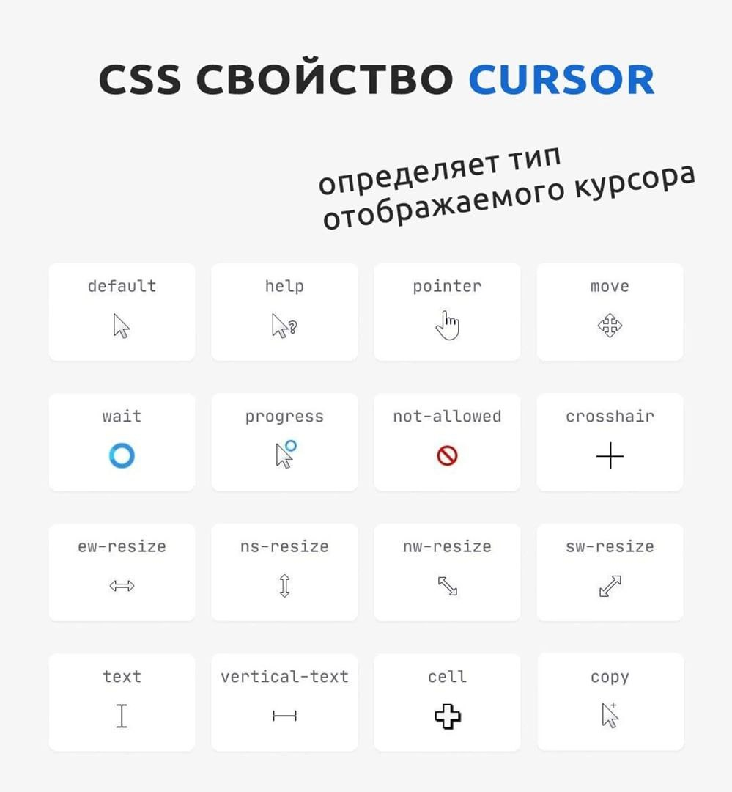
Свойство cursor
Наглядное представление cursor

Slide 36
СПАСИБО ЗА ВНИМАНИЕ!
Русляков Алексей Александрович
ruslyakov@mirea.ru

